Slide 1
Phát triển phần mềm chuyên nghiệp Ứng Dụng Đăng Tin Tìm Trọ Cho Sinh Viên
Hồ Ngọc Thanh
Nguyễn Chí Hòa
Ngyễn Văn Quân

Slide 2
Công nghệ áp dụng
Hibernate Framwork: là một trong những ORM Framework. Hibernate framework là một framework cho persistence layer. Như vậy, nhờ có Hibernate framework mà giờ đây khi bạn phát triển ứng dụng bạn chỉ còn chú tâm vào những layer khác mà không phải bận tâm nhiều về persistence layer nữa.
Hibernate giúp lập trình viên viết ứng dụng Java có thể map các object (POJO) với hệ quản trị cơ sở dữ liệu quan hệ (database), và hỗ trợ thực hiện các khái niệm lập trình hướng đối tượng với cơ dữ liệu quan hệ.

Slide 3
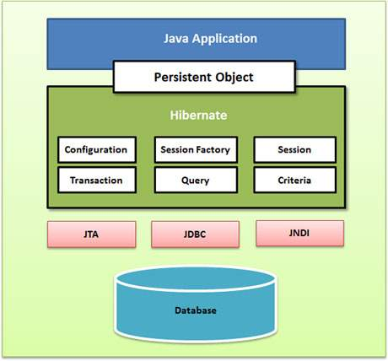
Công nghệ áp dụng

Slide 4
Trang web chia sẻ phòng trọ bằng Hibernate Framework và Spring Framework
Website có các chức năng chính như:
Các chức năng liên quan đến tài khoản: đăng nhập, đăng xuất, đăng ký, quên mật khẩu
Tìm kiếm.
Xem thông tin chi tiết phòng.
Xem thông tin chi tiết quảng cáo.
Phân loại phòng trọ
Thay đổi thông tin người dùng
Đăng tin phòng

Slide 5
Chức năng chính
Quản lý tài khoản
Đăng nhập, Đăng kí
Trong menu đăng nhập, có chức năng để đăng nhập vào trang web khi đã đăng kí là thành viên và chức năng đăng kí khi chưa là thành viên
Ý nghĩa hoạt động: Đăng kí là thành viên của trang web và đăng nhập khi đã có tài khoản
Qui tắc hoạt động: Được dùng bởi tất cả những ai truy cập đến website và muốn trở thành thành viên của trang web.
Các thao tác màn hình: Người truy cập điền các thông tin vào form để đăng kí.
Khi đã đăng kí là thành viên mà quên mật khẩu sẽ có thể đăng nhập bằng cách khác thông qua nút “Quên mật khẩu

Slide 6
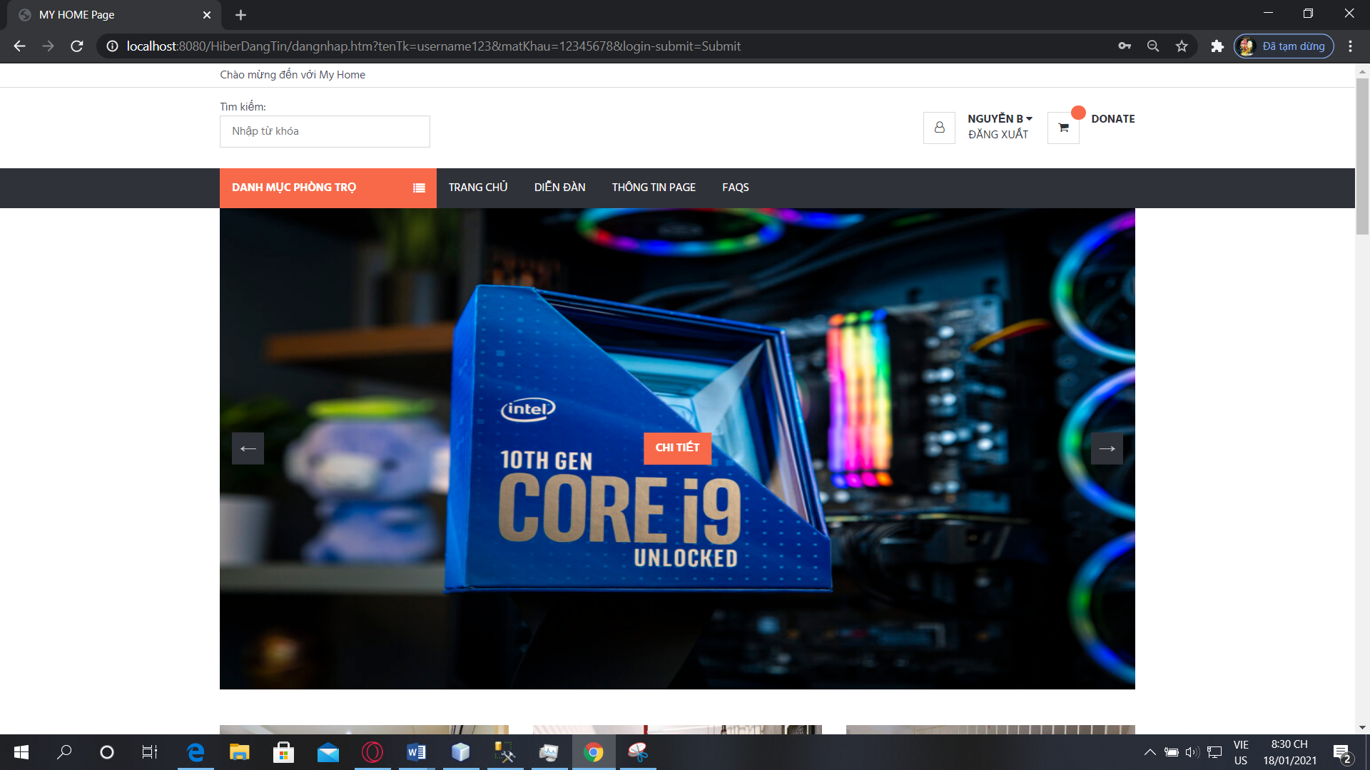
Trang chủ

Slide 7
Trang chủ
Ý nghĩa hoạt động: Là trang đầu tiên được load khi người dùng truy cập đến trang web.
Qui tắc hoạt động: Được nhìn thấy và sử dụng bởi tất cả những ai truy cập vào website.
Người truy cập có thể sử dụng xem nột dung giới thiệu khái quát một phòng trọ trên màn hình chính.
Người truy cập có thể sử dụng click vào chữ “chi tiết” để xem nột dung chi tiết phòng trọ trên màn hình chính và “chi tiết” để xem nội dung quảng cáo
Người truy cập có thể click vào menu chuyển trang để chuyển đến một trang khác.
Người truy cập có thể điền thông tin vào form đăng nhập nếu đã đăng kí là thành viên của website.
Người truy cập có thể điền thông tin vào form tìm kiếm và tiến hành tìm kiêm thông tin trên website theo tên bất kì
Người truy cập có thể click vào danh mục để tìm nhà trọ theo giá ở các khoàng ước lượng theo tên danh mục

Slide 8
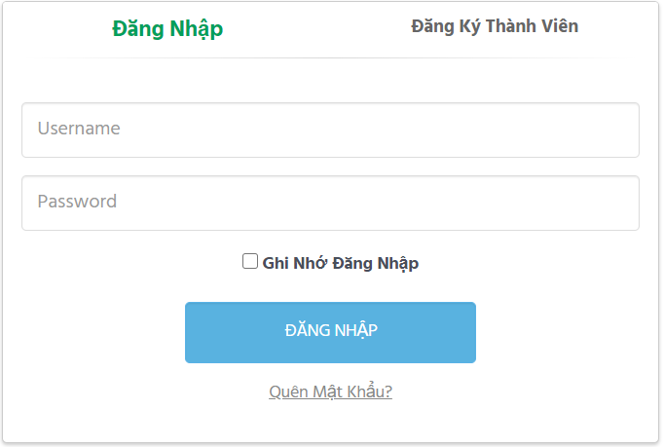
Form đăng nhập, đăng kí

Slide 9
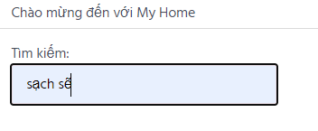
Chức năng tìm kiếm
Ý nghĩa hoạt động: Dùng để tìm kiếm theo tên của phòng trọ,
Qui tắc hoạt động: Được dùng bởi tất cả những ai truy cấp đến trang web
Các thao tác màn hình:
Khi người dùng nhập thông tin cần tìm theo tên bất kì thì sẽ trang web sẽ hiển thị danh sách list gần đúng theo tên đã nhập. Sau đó nhấn Enter trên bàn phím để cho ra các tên về phòng trọ cần tìm.

Slide 10
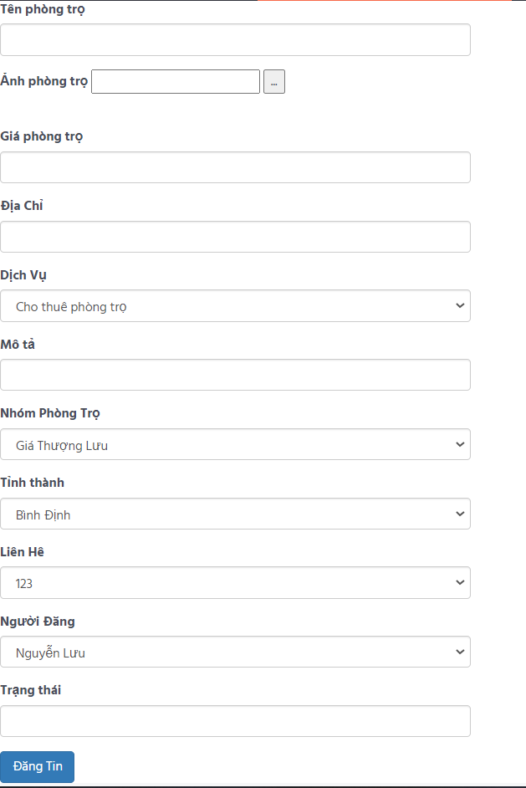
Chức năng đăng tin

Slide 11
Đăng tin
Ý nghĩa hoạt động: Đưa thông tin về nhà trọ cho thuê lên website.
Qui tắc hoạt động: Được dùng bởi tất cả những người đã có tài khoản và đăng nhập vào website.
Các thao tác màn hình:
Người truy cập điền các thông tin về nhà trọ cho thuê bao gồm tên phòng, đính kèm file để đưa them hình ảnh, giá phòng, địa chỉ, dịch vụ, các mô tả chi tiết, thuộc nhóm phòng trọ nào, ở tỉnh thành nào, tên người đăng và trạng thái hiển thị trên website.

Slide 12
THANKS FOR WATCHING

